Slide 1
Digitalisering och välfärdsteknik som en naturlig del av verksamhetsutvecklingen
Ett deluppdrag inom framtidssäkrad socialtjänst
December 2023

Slide 2
Syfte
Att utifrån omvärldsbevakning och behovsinventering ge förslag på hur:
Digitalisering och välfärdsteknik kan integreras i ordinarie planerings- och uppföljningsprocesser
Att ge förslag på hur förutsättningarna för kärnverksamheten att äga sin digitalisering kan förbättras genom tex;
  Tydlig arbetsprocess
  Ökad planeringsförmåga
  Tydlighet i ägande, roller och ansvar samt mandat

Slide 3
Summering workshops
Tydliggör och kommunicerar syfte, nytta och hemtagningsansvar
Ökad delaktighet i alla led
Har en tydlighet i ägande, roller och ansvar samt mandat
Har en strukturerad arbetsprocess från behov till uppföljning
Erhåller ett kvalitativt leverantörsstöd
Linjeorganisationen vill vara en aktiv part i genomförandet av aktiviteter
Ökar vår planeringsförmåga
Har rätt kompetenser och förutsättningar för att driva digitalisering i linjen

Slide 4
Kort om digitalisering...

Slide 5
Utvecklingsområden på längre sikt
Strategi
Med fokus på hur istället för vad
Omställningsförmåga
Digital mognad
Digital förmåga
Digitalt arv
Teknik
Effektivitet
Innovation
Balansering
Användare
Organisation
Styrning
Från det lilla till det stora
Användardriven utveckling
Kombinera korta och långa cykler
Nyttoanalys och hemtagning
Digitalisering är verksamhetsutveckling
Drivs företrädesvis i linjeorganisationen
Styrning (kvalitativa beslutsunderlag)
Kompetenser och organisering
Infrastruktur

Slide 6
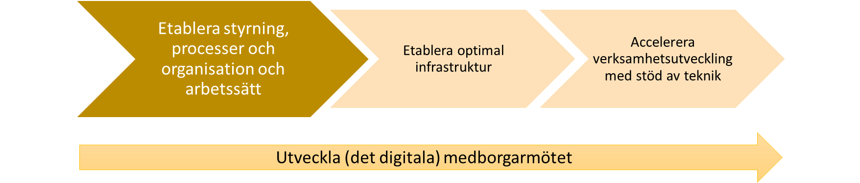
Digitaliseringsprogrammet

Slide 7
Deluppdragets leveranser

Slide 8
1. Digital utvecklingsprocess
Värde:
En strukturerad process från behov till uppföljning
Förbättrad planeringsförmåga
Ökad tydlighet i ansvar, roller och befogenheter
Systematisk kartläggning av nyttor och hemtagning
Genererar underlag till verksamhetsplanering på kort och längre sikt

Slide 9
Digital utvecklingsprocess

Slide 10
IN: Idé
UT: Verksamhetsutveckling

Slide 11
Behovs-insamling
Idé
BP0
Förstudie
BP1
Genomförande
Uppföljning

Slide 12
Omvärlds-bevakning
Behandling/ beredning
Behandling/ beredning
Invånar-förslag
Behovs-insamling
Samman-ställning idé
Idé
Berednings-
råd
Förstudie
Berednings-
råd
BP1
Genomförande
Uppföljning
BP0
Invärlds-bevakning
Avslut/paus/
återremittera
Avslut/paus/
återremittera
Planering: jan/maj/sep/nov
Uppföljning: T1/T2/T3

Slide 13
Omvärlds-bevakning
Behandling/ beredning
Behandling/ beredning
Invånar-förslag
Behovs-insamling
Samman-ställning idé
Idé
Berednings-
råd
Förstudie
Berednings-
råd
BP1
Genomförande
Uppföljning
BP0
Invärlds-bevakning
Avslut/paus/
återremittera
Avslut/paus/
återremittera

Slide 14
Behovsinsamling
Syfte
Idéer som syftar till att på olika sätt utveckla verksamheten samlas in från medarbetare, politik och invånare.
Idéerna definieras och formuleras som faktiska verksamhetsbehov och beskrivs i ett idéunderlag.

Slide 15
Omvärlds-bevakning
Behandling/ beredning
Behandling/ beredning
Invånar-förslag
Behovs-insamling
Samman-ställning idé
Idé
Berednings-
råd
Förstudie
Berednings-
råd
BP1
Genomförande
Uppföljning
BP0
Invärlds-bevakning
Avslut/paus/
återremittera
Avslut/paus/
återremittera

Slide 16
Idé
Syfte
Idén bereds genom en enklare utredning rörande möjliga lösningar, risker och konsekvenser, beroenden samt nytta.
Utredningen presenteras i form av ett beslutsunderlag där idén och dess potential beskrivs med förslag till styrgruppsbeslut.
Resurser
Idélämnare
Utvecklingsledare IT
Central IT
Andra stödfunktioner

Slide 17
Omvärlds-bevakning
Behandling/ beredning
Behandling/ beredning
Invånar-förslag
Behovs-insamling
Samman-ställning idé
Idé
Berednings-
råd
Förstudie
Berednings-
råd
BP1
Genomförande
Uppföljning
BP0
Invärlds-bevakning
Avslut/paus/
återremittera
Avslut/paus/
återremittera

Slide 18
BP 0
Syfte
Beslut fattas om idén/lösningen ska tas vidare till fördjupad utredning eller gå direkt till genomförande, förkastas, pausas eller återremitteras. Beslut fattas även om prioritet samt ägande.
Resurser
Styrgrupp digitalisering och förvaltning av system (beslutande)
Idélämnare (föredragande)
Utvecklingsledare IT (sammanhållande)

Slide 19
Omvärlds-bevakning
Behandling/ beredning
Behandling/ beredning
Invånar-förslag
Behovs-insamling
Samman-ställning idé
Idé
Berednings-
råd
Förstudie
Berednings-
råd
BP1
Genomförande
Uppföljning
BP0
Invärlds-bevakning
Avslut/paus/
återremittera
Avslut/paus/
återremittera

Slide 20
Förstudie
Syfte
En fördjupad utredning genomförs bl.a. med avseende på nyttor, komplexitet, resursbehov, finansiering, tidplan samt IT-säkerhet och dataskydd. Faktaunderlaget sammanställs som en förstudie med förslag till styrgrupps-beslut.
Resurser
Förstudier inom ett specifikt verksamhetsområde ägs av linjen
Förstudier som spänner över flera verksamhetsområden ägs av staben för stöd och administration

Slide 21
Omvärlds-bevakning
Behandling/ beredning
Behandling/ beredning
Invånar-förslag
Behovs-insamling
Samman-ställning idé
Idé
Berednings-
råd
Förstudie
Berednings-
råd
BP1
Genomförande
Uppföljning
BP0
Invärlds-bevakning
Avslut/paus/
återremittera
Avslut/paus/
återremittera

Slide 22
BP 1
Syfte
Beslut fattas om förslaget ska tas vidare till genomförande, förkastas, pausas eller återremitteras. Beslut fattas även om projekt/uppdrag, pilot/bredd, tidplan, finansiering, ägande och hemtagningsansvar.
Resurser
Styrgrupp digitalisering och förvaltning av system (beslutande)
Ansvarig för förstudie (föredragande)
Utvecklingsledare IT (sammanhållande)

Slide 23
Omvärlds-bevakning
Behandling/ beredning
Behandling/ beredning
Invånar-förslag
Behovs-insamling
Samman-ställning idé
Idé
Berednings-
råd
Förstudie
Berednings-
råd
BP1
Genomförande
Uppföljning
BP0
Invärlds-bevakning
Avslut/paus/
återremittera
Avslut/paus/
återremittera

Slide 24
Genomförande
Syfte
Genomförandet sker enligt XLPMs arbetssätt för uppdrag eller projekt.
Idén är implementerad i verksamheten enligt beslut.
Resurser
Sponsor
Styrgrupp
Projekt-/uppdragsledare
Projekt-/uppdragsmedlemmar
Referensgrupp
Förändringsledare
Stödfunktioner
Mottagare

Slide 25
Omvärlds-bevakning
Behandling/ beredning
Behandling/ beredning
Invånar-förslag
Behovs-insamling
Samman-ställning idé
Idé
Berednings-
råd
Förstudie
Berednings-
råd
BP1
Genomförande
Uppföljning
BP0
Invärlds-bevakning
Avslut/paus/
återremittera
Avslut/paus/
återremittera

Slide 26
Uppföljning
Syfte
En fullt ut implementerad produkt/ tjänst/arbetssätt finns i verksamheten.
Ägare följer upp om förväntade nyttor har uppnåtts och rapporterar utfall i Hypergene.
Erfarenheter tillvaratas och sprids inom organisationen.
Resurser
Ägare av aktivitet
Verksamhetscontrollers

Slide 27
Integrering i ordinarie planering och uppföljning

Slide 28
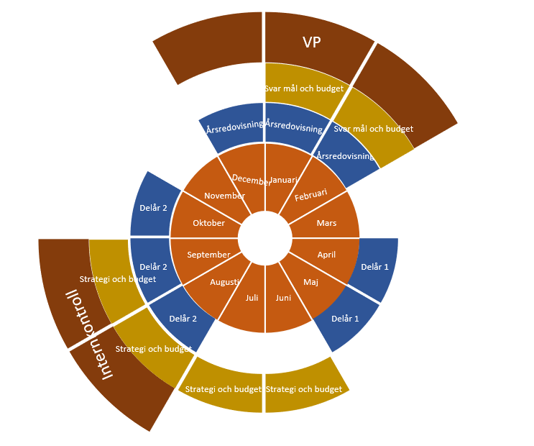
Helhetsperspektivet
2024
BP 0 och 1
BP 0 och 1
UPPFÖLJNING INITATIV FÖREGÅENDE PERIOD (2023) TILL ÅRSREDOVISNING
REVIDERING PLAN INNEVARANDE PERIOD (2024) ENL BP0/1
BESLUT OM INRIKTNING FÖR PLAN KOMMANDE (2025) PERIOD
RAPPORTERING T3 (2024)
BESLUT OM FASTSTÄLLANDE AV PLAN FÖR KOMMANDE PERIOD (VERKSAMHETSPLAN) BESLUTAT (2025)
UNDERLAG TILL ÄSKANDE AV NYA BUDGETMEDEL (2025)
BP 0 och 1
RAPPORTERING T2 (2024)
REVIDERING PLAN INNEVARANDE PERIOD ENL BP0/1 (2024)
BESLUT OM ÖVERGRIPANDE PLAN FÖR KOMMANDE PERIOD (2025)
UPPSTART DETALJPLANERING (2025)
BP 0 och 1
RAPPORTERING T1 (2024)
REVIDERING PLAN INNEVARANDE PERIOD ENL BP0/1 (2024)
UNDERLAG FÖR VERKSAMHETSPLANERING (2025)

Slide 29
Digitaliseringsportfölj SÄF

Slide 30
2. SÄF digitaliseringsportfölj
Värde:
Tydlighet och överblick
Stöd för taktisk planering
Kostnadskontroll
Ökad kvalitet

Slide 31
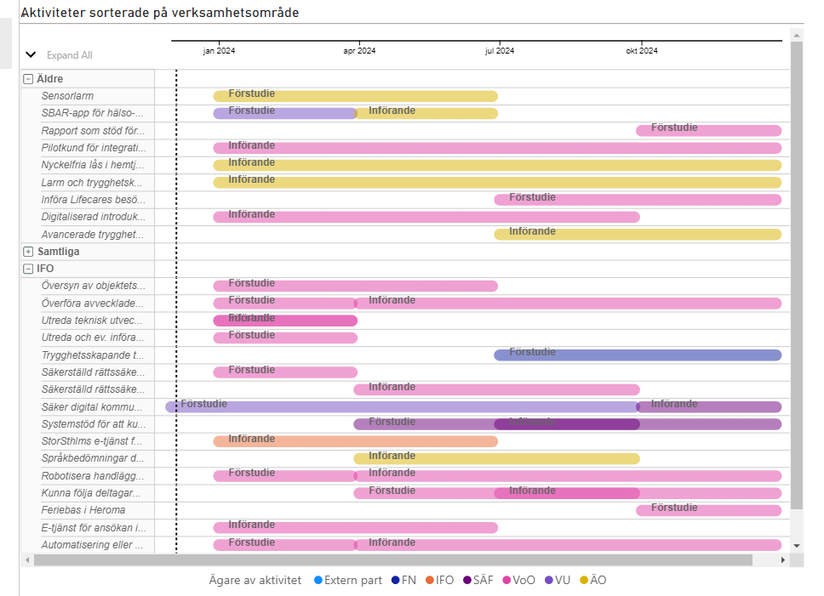
Nuläge
För överblick över:
Mottagande verksamhetsområde
Ägande
Planerad start
Planerad slut

Slide 32
Utveckling på sikt
Progressrapport
Budget och utfall
Strategiskt prioriterings- och uppföljningsstöd

Slide 33
Förslag till nästa steg
Att anta förslag till digital utvecklingsprocess och digitaliseringsportfölj och påbörja plan för lansering

Slide 34
Sammantaget avser deluppdraget att…
Att genom tydliggörande av:
Behov och nytta
Planering och kontrollpunkter
Roller och ansvar
Ägande
Hemtagning och uppföljning

Slide 35
Sammantaget avser deluppdraget att…
...öka förutsättningarna för en värdeskapande och ändamålsenlig digitalisering med målgrupperna i fokus.

Slide 36
Tack för idag!
Emma Norman, Per Carlsson och Gustav Genberg
Utvecklingsenheten

